Slide 1
Grundlagen
der
objektorientierten Programmierung

Slide 2
Programmentwicklung bisher
Lesen und Verstehen der Aufgabenstellung
Entwurf eines geeigneten Algorithmus
  Entwurfsmethode „schrittweise Verfeinerung“
Umsetzen des Algorithmus in C#
Testen der Anwendung
  Unittests für Methoden
  Test des Hauptprogramms

Slide 3
Entwurf eines geeigneten Algorithmus
Nutzung grafischer Hilfsmittel (Ablaufdiagramm, …) zur Visualisierung der Lösungsidee
Strukturieren der Lösung durch schrittweise Verfeinerung
Durchspielen des Algorithmus mit Hilfe von Schreibtischtests

Slide 4
Umsetzen des Algorithmus in C#
Codieren unter Berücksichtigung der vorgegebenen Codierrichtlinien
  Sprechende Bezeichner
  Verwendung der passenden Datentypen für Variable und Parameter
  XML-Kommentare für alle Methoden
  Kommentare für Codeteile, die nicht selbst erklärend sind
    Zuerst prüfen, ob der Code nicht durch andere Bezeichnernamen und/oder einfachere Ablaufstrukturen verbessert werden kann
Syntaxfehler und Warnungen beheben
  Meldungen des Compilers genau lesen und entsprechende Korrekturen anbringen

Slide 5
Testen der Anwendung
Falls Unittests vorhanden sind, muss das Programm alle Tests bestehen
  Änderung von Testfällen ist natürlich nicht zulässig
  Ergänzung um eigene Testfälle ist erwünscht
  Testfälle können als Einsprungpunkt für das Debugging verwendet werden
Funktionsfähigkeit der Anwendung auf Basis der Aufgabenstellung testen
  Im Fehlerfall, Debugger verwenden

Slide 6
Strukturierung des Programms
Methode soll eine abgeschlossene Aufgabe erfüllen
Der Name der Methode beschreibt möglichst selbsterklärend deren Aufgabe
  Bei statischen Methoden besteht der Name aus zumindest zwei Teilen:
    WAS ➔ Verb (z.B. WriteLine)
    WOMIT ➔ Nomen (z.B. WriteLine)
Die Methode soll gut testbar sein
  Alle Standardabläufe und Sonderfälle müssen über Parameter „ansteuerbar“ sein
Kein Methodenrumpf hat mehr als 50 Zeilen
Wenn die Parameterliste lang wird, ist die Stelle der Aufteilung vermutlich schlecht gewählt
  Es gibt sehr starke Abhängigkeiten mit dem umliegenden Code
  Formulieren von konkreten Fragen bei etwaigen Unklarheiten

Slide 7
Strukturierung der Daten
Array fasst mehrere Daten des gleichen Typs zu einer sogenannten Collection (Sammlung) zusammen
  Alle Arrayelemente haben den gleichen Typ
  Deklaration legt Bezeichner und Typ fest
  Definition alloziert Platz im Speicher für Array
Struct fasst Datenelemente unterschiedlichen Datentyps, die logisch zusammengehören, zusammen (leichtgewichtig ➔ Wertetyp)
  Z.B. DataTime
Objekt fasst ebenfalls Datenelemente unterschiedlichen Typs zusammen

Slide 8
Von strukturierter Pogrammierung zu OOP
Prozedurale PR
  Abläufe dominieren den PR-Prozess
    Strukturierung nach Methoden
  Daten werden „nebenher“ verwaltet
Objektorientierte Programmierung
  Zusammenfassung von Abläufen und Daten zu Objekten
  Objekt ist für Teile der Aufgabe „verantwortlich“
    Kapselt diese Teile

Slide 9
Ziele von OO
Wiederverwendbarkeit
  Zugriffsschutz durch Kapselung
    Schnittstelle definiert Möglichkeiten
  Austauschbarkeit von Programmkomponenten
  Deltaprogrammierung mittels Vererbung
Schnellere und einfachere Entwicklung
  Erweiterbarkeit bestehender SW
  Testbarkeit durch definierte
  Schnittstelle

Slide 10
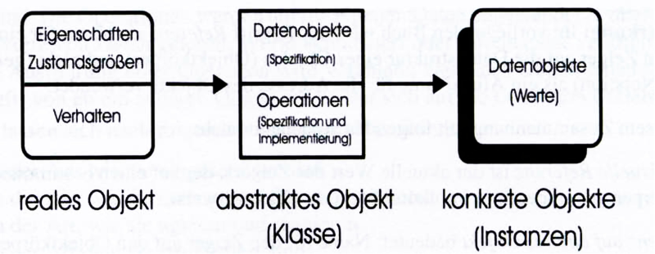
Modellbildung
Entwicklung eines OO-Modells
Modell bildet Menge von kommunizierenden Objekte bilden ein System
Modell ist ein vereinfachtes Abbild der Realität
Welche Eigenschaften und Methoden in das Modell übernommen werden, hängt von der zu lösenden Aufgabe ab

Slide 11
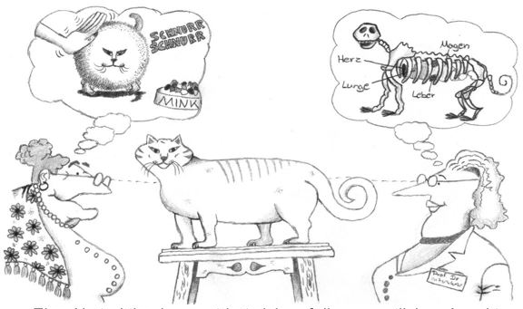
Abstraktion hängt von der Perspektive ab

Slide 12
Modellbildung durch Abstraktion

Slide 13
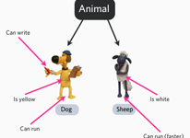
Was macht ein Objekt im wahren Leben aus?
Zwei Aspekte
  Zustand (state) ➔ die „Datensicht“
    Beispiel Hund: Farbe, Größe, Geburtsdatum, …
  Verhalten (behavior) ➔ Abläufe (Methoden)
    Beispiel Hund: bellt, frisst, springt, …

Slide 14
Eigenschaften von Objekten
Verantwortlichkeit für (möglichst genau) eine Aufgabe
Kapselung
  Wie ist von außen nicht sichtbar
  Führt automatisch zur Austauschbarkeit
Zwei wichtige Sichten auf ein Objekt
  Nutzer
    Was kann das Objekt und wie kann ich mit ihm kommunizieren (öffentlich zugängliche Methoden)
    Prüfbar über Unittests
  Entwickler
    Verwaltung der Funktionalitäten im Inneren (Daten, Methoden)

Slide 15
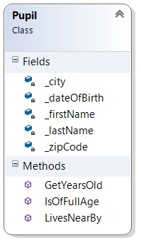
Einfaches Objekt Pupil
Status, Zustände in C# ➔ Felder:
  FirstName, LastName
  BirthDate
  Zip, City, Address
Verhalten, in C# ➔ Methoden:
  IsFullOfAge
  LeavesNearBy
  IsOlderThan

Slide 16
Klassen sind Baupläne für Objekte
Definition von Objekten
  Informationen ➔ Daten ➔ Felder
    Zugriffsmodifizierer private
  Verhalten ➔ Funktionalitäten ➔ Methoden
    Schnittstelle nach Außen ➔ public
    Private Hilfsmethoden sind gewünscht

Slide 17
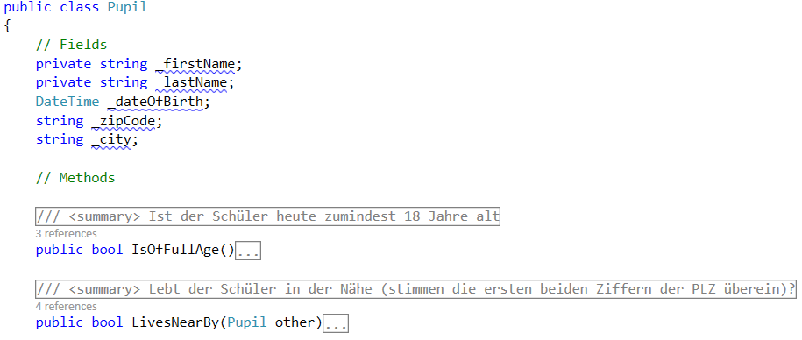
Definition von Objekten ➔ Klasse

Slide 18
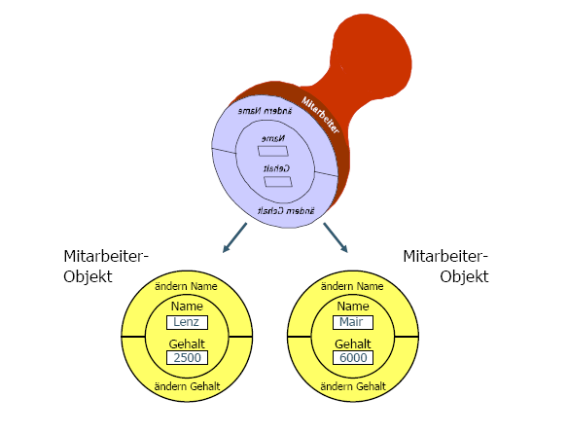
Klassen sind Schablonen

Slide 19
Instanzierung: Auf Basis von Klassen Objekte erzeugen

Slide 20

Objekte erzeugen und verwenden
Mit new-Operator wird ein Objekt erzeugt und eine Referenz auf das Objekt zurückgegeben
Mit dem Punkt-Operator kann auf die Methoden zugegriffen werden

Slide 21
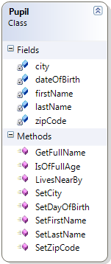
Methoden
Methoden implementieren das Objektverhalten
Durch Methoden können die Zustände eines Objektes verändert werden
Der Zugriff auf die Datenfelder/Attribute eines Objekts ist nur über die objekteigenen Methoden oder Properties (später) möglich (Kapselung)

Slide 22
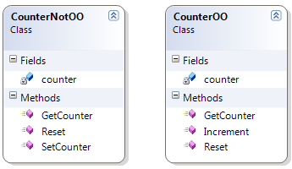
Richtiger OO-Entwurf
Public Methoden realisieren in erster Linie definiertes Verhalten
Falls nur Getter/Setter ➔ Verhalten muss im „Clientcode“ realisiert werden
  Redundanz
  Schlechte Kapselung
Beispiel Counter:

Slide 23
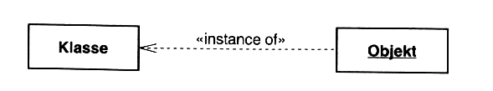
Zusammenhang Klasse ⬄ Objekt
Klasse
Gibt’s genau einmal
Beschreibt Objekte
  Zustände
  Verhalten
Statische Beziehung
Schablone für Objekterstellung
Objekt
Es gibt viele!
Kann Operationen ausführen
Dynamische Beziehungen und Bindungen

Slide 24
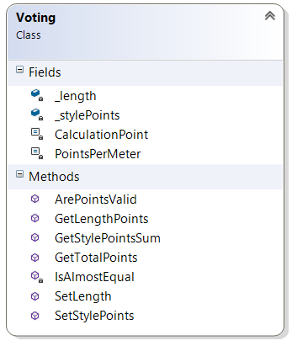

Beispiel SkiJumpVoting
Voting verwaltet die Noten eines Sprunges
Methoden sind teilweise static
  ArePointsValid
  IsAlmostEqual (private)
Restliche Methoden bilden Schnittstelle für Verwendung
  Unittests überprüfen die Implementierung

